Slide 1
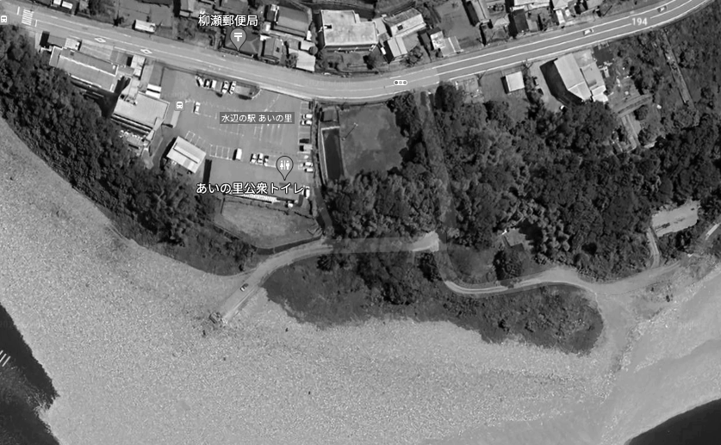
全国決勝大会における
PRイベント
出展者募集
-天然あゆが集まるイベントに出展しませんか？-
時下ますますご清祥のこととお喜び申し上げます。
高知県ではダイワ鮎マスターズ2024全国決勝大会の開催に合わせまして、委託事業により水辺の駅あいの里仁淀川に出店ブースを設定することとしています。
先着順で出店ブース２小間を募集しておりますので、出店をご希望される場合は、別紙「申込書」へ必要事項をご記入いただき、７月31日（水）までにＦＡＸまたはメールにて
お申込みください。
みなさまのご参加をお待ちしております。
【開催概要】
開催日時：
令和６年８月２４日(土)９時～16時、２５日(日)９時～14時30分
※予備日：令和６年９月１４日(土)、１５日(日)
開催場所
開催場所：
水辺の駅あいの里仁淀川駐車場
【募集要項】
出店料：
無料
「水辺の駅あいの里仁淀川」周辺図
吾川郡いの町柳瀬本村５５１
出店スペース：
机１つ分（900×1200mm） ※出店内容により、応相談
出店内容：
高知県の飲食物や観光等のPR
募集期間：
７月３１日（水） 17時まで
※先着順で２小間が集まり次第、募集締切とさせていただきます。
申込方法：
別紙「申込書」へ必要事項を記入の上、
FAXまたはメールにてお申し込みください。
連絡先：
南放セーラー広告（株） 担当：山砥
高知市北本町１丁目10番28号
TEL:088-823-5608 FAX：088-823-5615 Mail: kochi.ayuoukoku@gmail.com
主 催：
【PRイベント】 高知県 （水産振興部水産業振興課）
【ダイワ鮎マスターズ】 グローブライド株式会社

